Slide 1
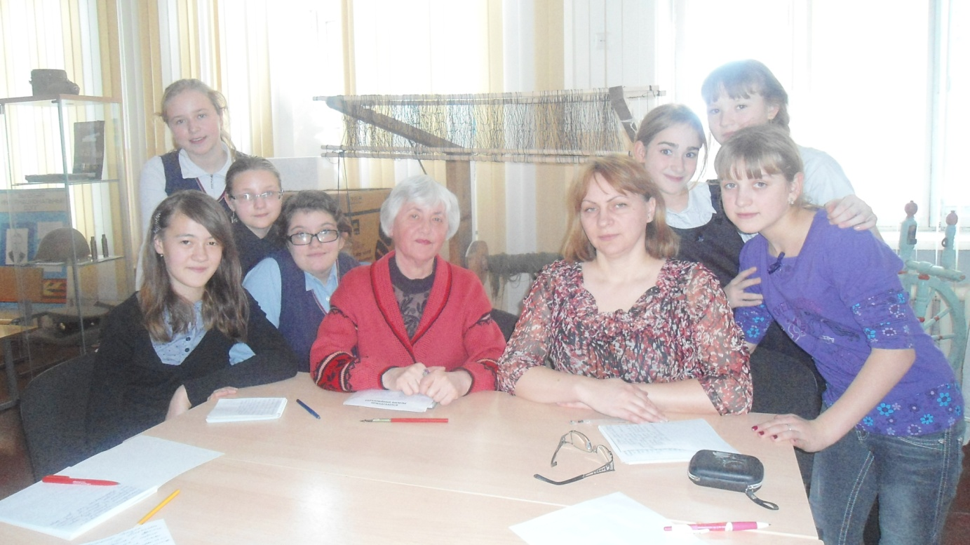
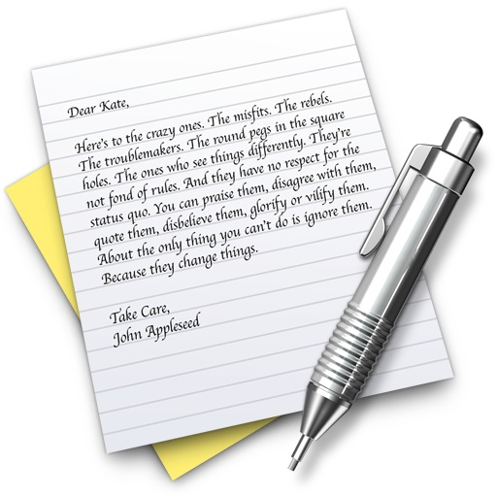
Как написать статью для музея?

Slide 2
Структура биографического очерка имеет следующий вид:
Заголовок
Введение
Основная часть
Заключение.

Slide 3
Название статьи
Майя | Элина
Достойная профессия | Ковалёва Вера Фёдоровна
1. Вступление Недавно в нашу школу приходила замечательная женщина, учитель, Ковалёва Вера Фёдоровна. Раньше она работала в нашей школе, учителем начальных классов. Она совершила долгий путь, чтоб стать учителем. | 1. Вступление Ковалёва Вера Фёдоровна - жительница Дальнего Востока.

Slide 4
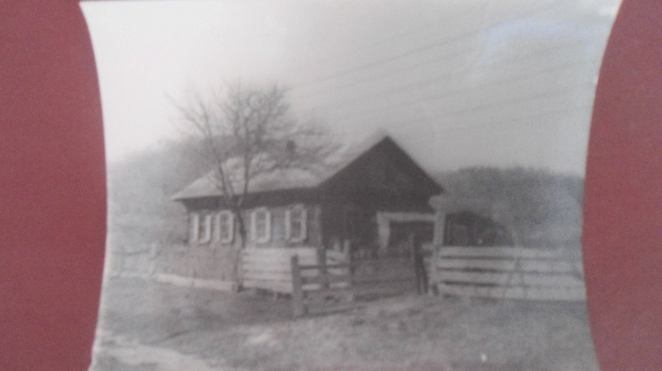
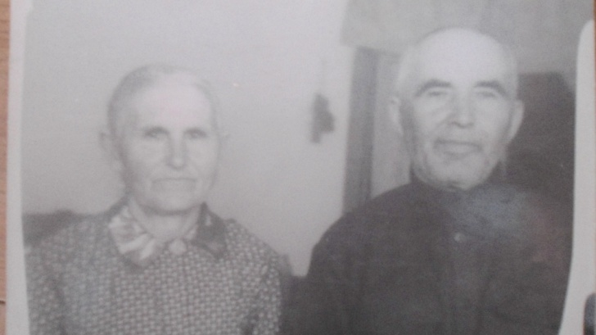
Родина

Slide 5
Майя | Элина
2. Начало биографии Вера Фёдоровна родилась на Дальнем Востоке в селе Душкино (Приморский край) 22 июня 1937 года. Семья у неё была крестьянская, большая, 5 сестёр и 4 брата. Она родилась последней, 9-й. Папа Веры Фёдоровны был председателем сельсовета. Эта семья жила во время тяжёлой войны. | 2. Начало биографии Родилась в крестьянской семье в 1937 году. Отец (чей?) был председателем(чего?), мама закончила церковную школу. Семья была многодетная: четыре брата и пять сестёр. Вера в семье была девятая.

Slide 6
Майя | Элина
2. Начало войны Её братья пошли воевать за свою Родину. И они могли получать похоронку, но мать Веры Фёдоровны не верила в это. Третий брат Иван за всю войну не получил ни одного ранения. | 2. Начало войны (О войне ни слова) Старший брат Михаил был разведчиком. Второй брат Тимофей был танкистом. Пришло письмо (когда?) о без вести пропавшем Тимофее. Семья отказалась верить в то, что Тимофей пропал. Через полгода от него пришло письмо. Брат Иван за всю войну не получил ни одного ранения. Четырёхлетняя девочка Вера помнит, как братьев брали на фронт в 1944 году.

Slide 7
Майя
3. Школа В 1944 году маленькая Вера пошла учиться в школу, в 2010 году этой школе исполнилось 100 лет, и она до сих пор работает. Школа для тех детей была родным домом. Первой учительницей была Александра Ильинична. В 3 и 4 классе ее учила сестра, так как имела педагогические навыки и собиралась поступать в педагогическое училище. Писали в то время чернилами. Самыми любимыми уроками в школе были география и естествознание, поэтому она хотела стать географом. Самое яркое воспоминание детства Веры Фёдоровны - посвящение в пионеры, как она целовала знамя, с гордостью повязала красный галстук. Помнит, как сами шили одежду, так как одеться было сложно во время войны. У маленькой Веры была одна единственная игрушка, куколка, сшитая из тряпочек.

Slide 8
Элина
3. Школа Когда Вере исполнилось семь лет, она пошла в школу. Мама связала Вере чулки и сумочку, с которой Вера проходила до пятого класса. У Веры была единственна игрушка, которую сшила ей сестра Нина. В то время в селе не было конфет, дети спасались мёдом. В школе было мало учителей. Нине приходилось обучать Веру на домашнем обучении. Вера очень хотела стать учителем географии. В пятом классе Вера становится пионеркой. На церемонии дети давали клятву, целовали знамя, получали галстуки.

Slide 9
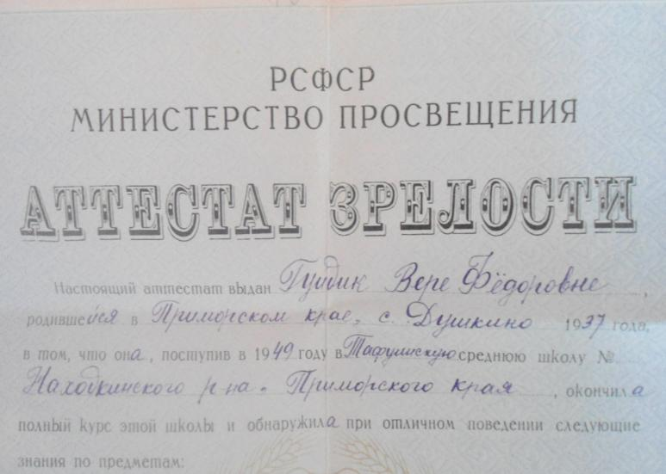
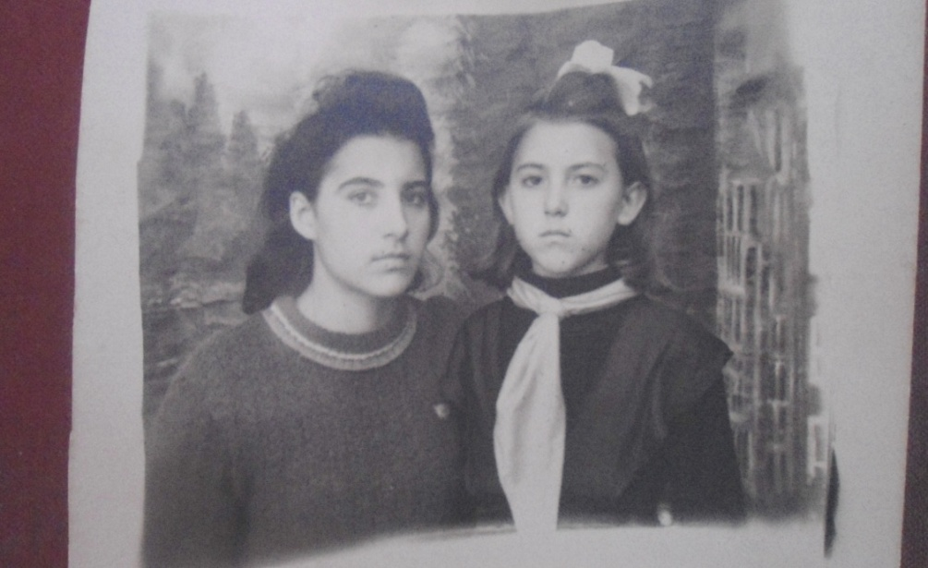
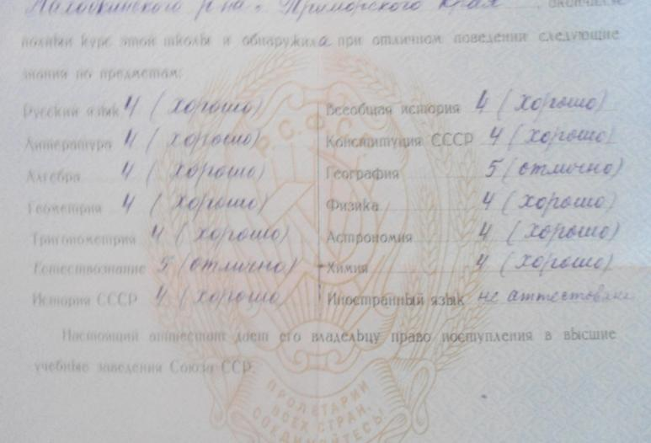

Slide 10
Майя | Элина
4. После войны Вера уехала во Владивосток поступать на учителя географии в ВПУ. После получения диплома она работала воспитателем в детдоме. Мыла детей в бане, кормила их, укладывала спать. Немного позже, в 22 гола она познакомилась на каникулах с Геннадием Яковичем Ковалёвым. А уже в 23 года вышла за него замуж. Потом у неё появилась своя семья, а сейчас у нее уже внуки и очень много племянников. Вера Фёдоровна, как и её сестра, стала учительницей. Она не представляла для себя другой профессии. | 4. После войны Через два года Вера уехала из Владивостока домой и устроилась работать в детский дом. Там она кормила детей, мыла их в бане. Вскоре Вера встретила Геннадия Яковлевича, который жил в Новосибирске, и уехала с ним в этот город.

Slide 11
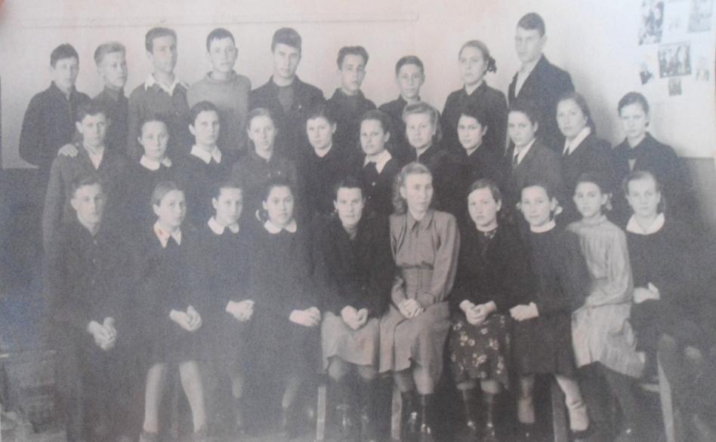
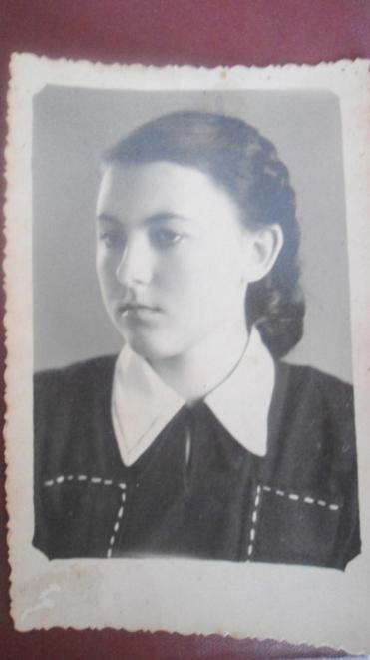
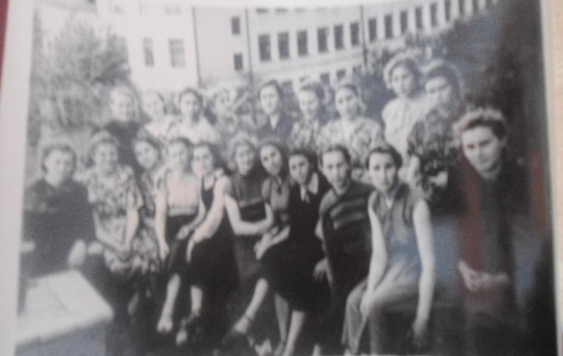

Slide 12
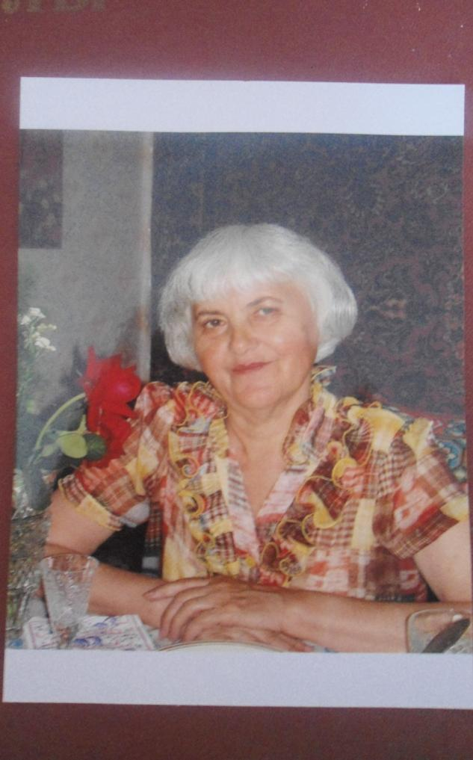
Юбилей
Ковалёвой В.Ф.
75 лет

